Slide 1
字幕自動作成+機械語翻訳 Workshop

Slide 2
目的
AI機能の検証環境を作成する
ご自分たちで、ある程度のカスタマイズができるようになる
社内稟議用
検証用
このためにベンダーにお金を払わない

Slide 3
用意するもの
Workshop 参加者
Azure の Subscription
Visual Studio 2015 もしくは 2017
インターネット接続環境
Outboundで1433
SQL Database用

Slide 4
使用テクノロジー
Microsoft Azure のAI機能の使い方を覚える
字幕作成 : Azure Media Services
機械翻訳: Microsoft Cognitive Service
Microsoftの開発プラットフォームを体験する
Webアプリ: ASP.NET
SQL Database
字幕動画Playerを実装する
Azure Media Player

Slide 5






Application Architecture (Day 1)
On Premise
Azure
メタデータ管理
ASP.NET MVC
Web App
SQL Database
URL登録
ストリーミング
Cognitive
ファイルアップロード先
C#/コマンドライン
CDN
Media Service
Translator
エンコード
-> 字幕作成
-> 機械翻訳
ファイル名=Primary Key

Slide 6

Application Architecture (Day 2)
On Premise
Azure
メタデータ管理
ASP.NET MVC
Web App
SQL Database
クロール
URL登録
ストリーミング
Cognitive
全文検索
ファイルアップロード先
C#/コマンドライン
CDN
Media Service
Translator
Search
エンコード
-> 字幕作成
-> 機械翻訳
ファイル名=Primary Key

Slide 7
手順
# | 内容 | メモ | 状況
1 | Storage 作成
2 | Azure Media Service作成 | - CDN無効化 - #1のストレージを利用する
3 | Microsoft Translatorの有効化 | - 有効化まで10分程度
4 | SQL Database 作成 | Table 作成 Client Firewall を空ける
5 | ASP.NET MVC アプリ作成 | Azure Media Playerの組み込み済み Web.config にSQL Server文字列設定
6 | Web App 作成
7 | ファイルアップローダーの作成 | - App.config にAzure Parameter 設定

Slide 8
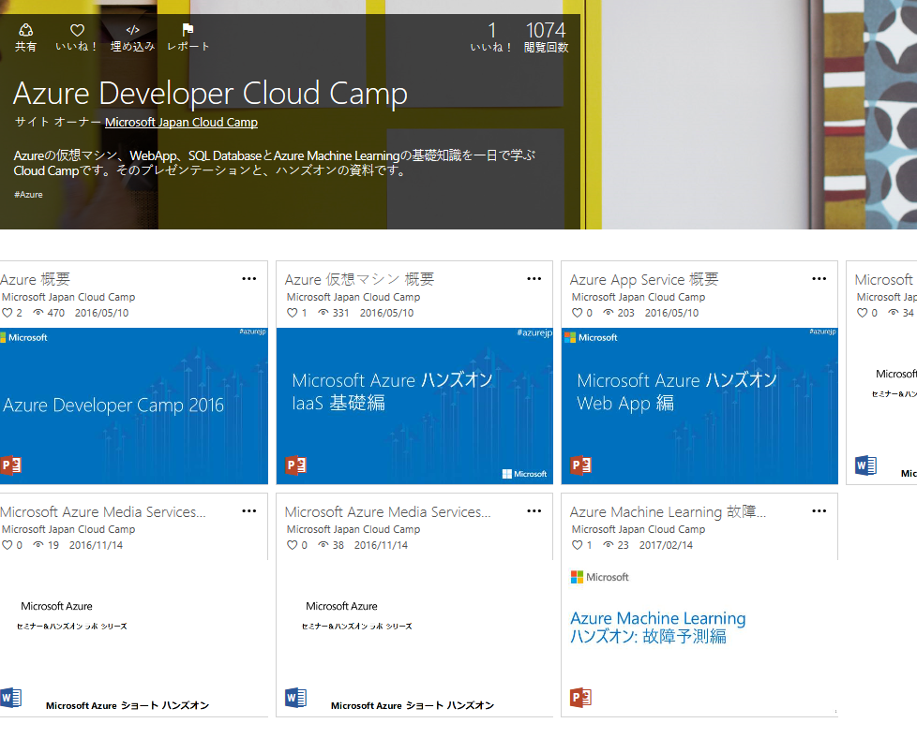
ハンズオンテキストの場所
https://docs.com/cloudcamp/7472/azure-developer-cloud-camp

Slide 9
ご参考情報
ASP.NET から Azure Search を使う
https://github.com/Azure-Samples/search-dotnet-asp-net-mvc-jobs

Slide 10
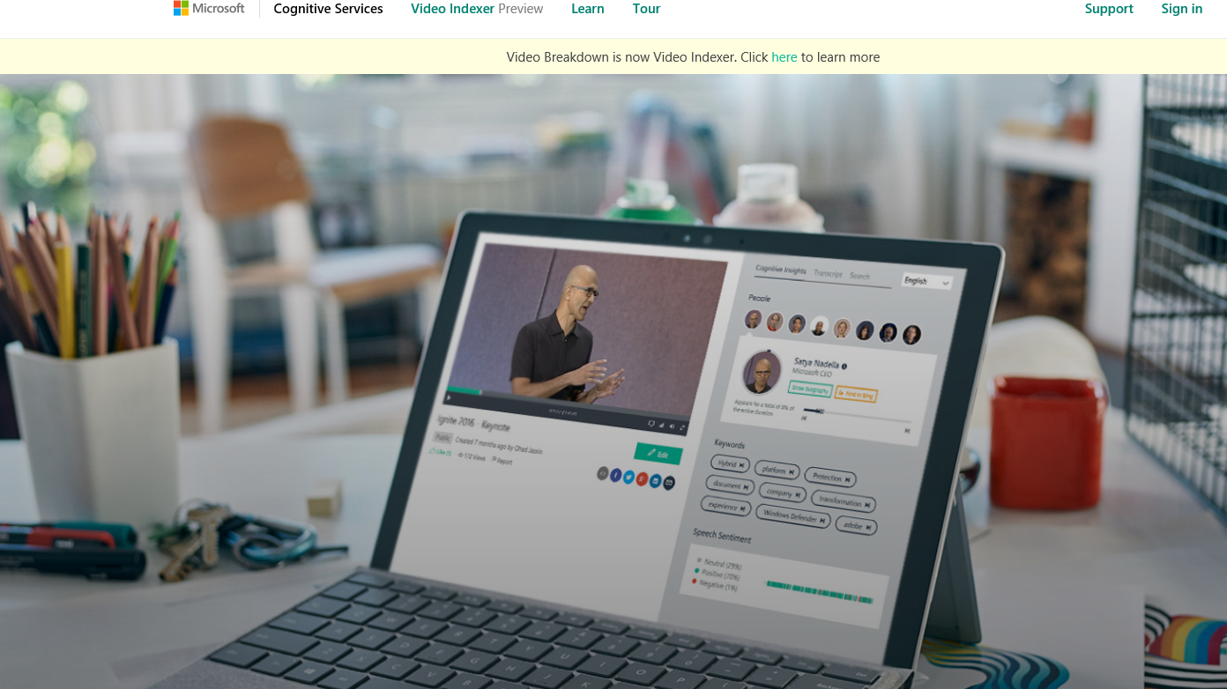
Video Indexer API
包括的機能のAPI提供
Azure Media Services
Cognitive Services (some API)
Azure Cosmos DB
Azure Search
ファイルは、API内部で保持
Widges - UI 部品も提供
Web
Insights
https://docs.microsoft.com/ja-jp/azure/cognitive-services/video-indexer/video-indexer-overview

